Slide 1

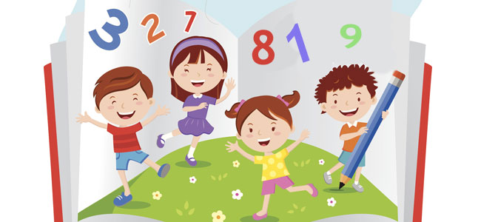
COLEGIO HERMANOS CARRERA
RANCAGUA
Trabajando con los números del 1 al 10
Curso: Pre-Kínder
Educadora: Gladys Leiva M.
Asistente: Mariela Díaz C.

Slide 2


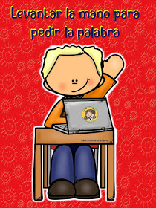
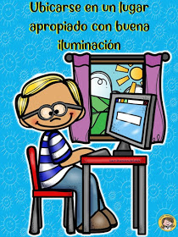

Recordemos las normas de las Clases Virtuales
Pre kínder

Slide 3



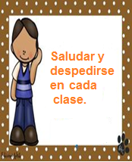

Recordando nuestra actitud.

Slide 4
Ruta de Aprendizaje

Slide 5
Trabajemos con número y cantidad

Slide 6


Slide 8
Ahora a trabajar
Con anterioridad solicitamos estos materiales.

Slide 10
Realizamos la experiencia de la caja de huevos, durante la clase.
Realizan juego “Juguemos a contar número y cantidad” Escriben con un plumón números del 1 al 10 en cada espacio de huevo. Cuenta fuera de la caja los objetos recolectados: “¿Cuántos hay?” “uno, dos, tres, cuatro, cinco, seis...” Señala con el dedo el objeto que cuentas, de esta manera nos aseguramos de no saltarnos ninguno. “¿Cuántos objetos hay de cada tipo?” Cuenta las veces que quieras con ayuda de la caja.

Slide 11
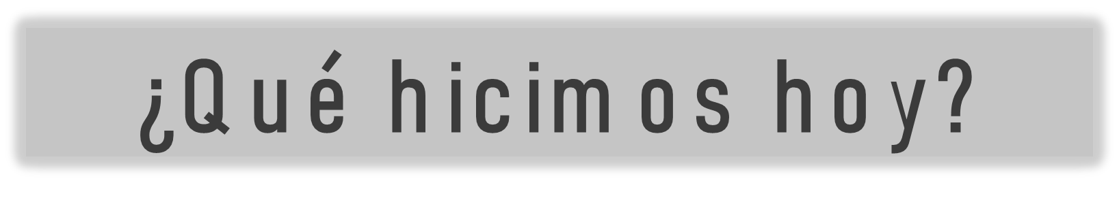
Recordamos número y cantidad del 1 al 10.
Escribimos números en la caja de huevos.
Jugamos a relacionar número y cantidad con material concreto.
Realizamos Ticket de salida

Slide 12
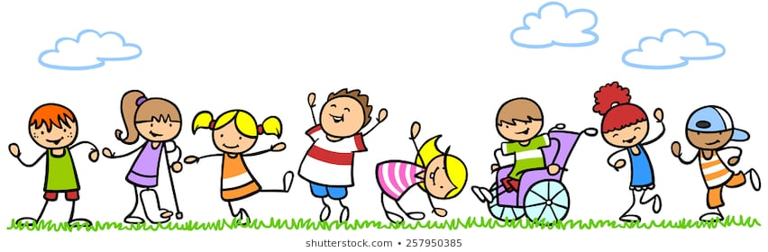
Hemos aprendido más acerca de los números!
¡Nos vemos en la siguiente clase!

